Slide 1
Ide generering
Brainstorm former
Og
Key modellen

Slide 2
KIE
Kreative forløb
Ideskabende
Kaotisk og gerne vildt
Innovative forløb
Analytisk bearbejdning af Ideer
Diskussioner af kvaliteter
Entreprenante læringsrum
Præsentation af produkt
Markedsresearch

Slide 3
Association en øvelse
Individuel opgave, der må ikke tales sammen
Hver Dias vare 60 sek.
Skriv det/de første ord, der falder dig ind
Giv Billede ord 1 Post-It, skriv øverst

Slide 4
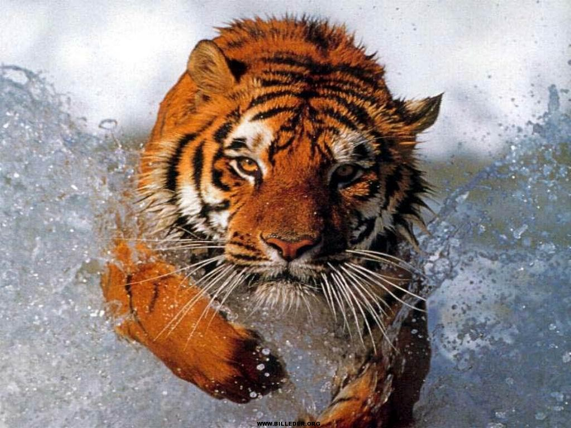

Slide 5
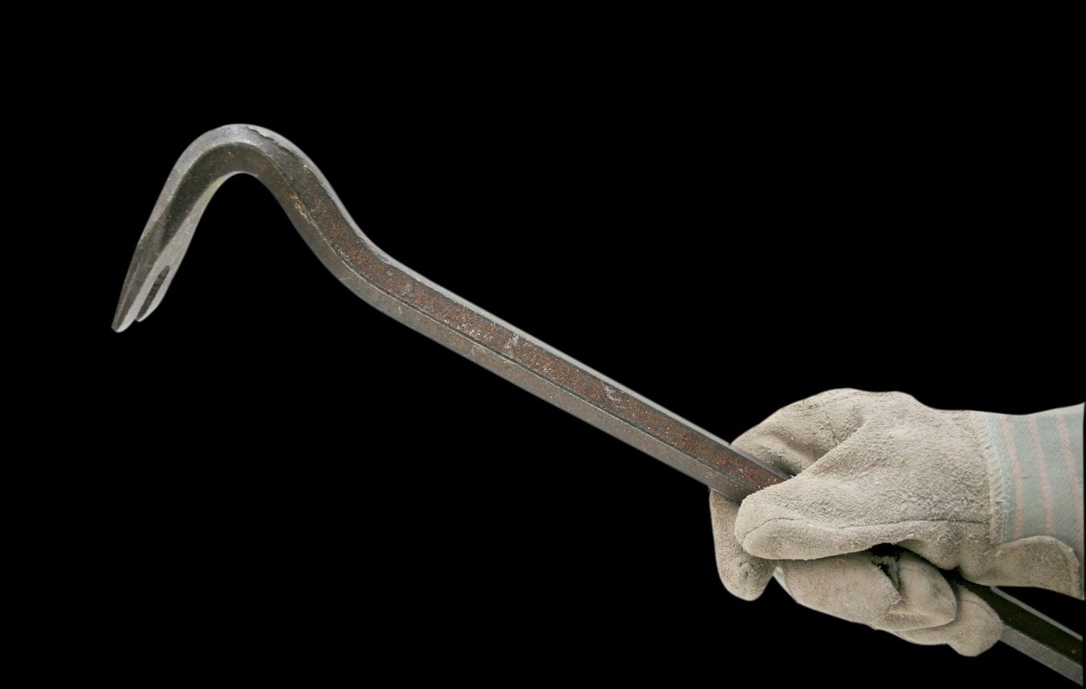

Slide 6
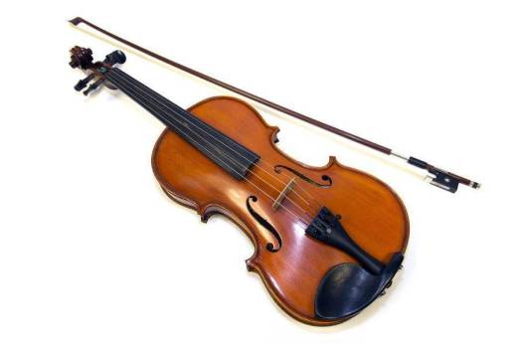

Slide 7
Byg videre på andres Associationer
1
Lever de Post-It du sidder med, til højre og modtag fra venstre
Byg videre på hver tanke, med en association
Lever igen dine Post-It videre mod højre
Stop når du får dit eget papir tilbage

Slide 8
Byg videre på andres Associationer
2
Lever de Post-It du sidder med, til højre og modtag fra venstre
Byg videre på hver tanke, med en association
Lever igen dine Post-It videre mod højre
Stop når du får dit eget papir tilbage

Slide 9
Byg videre på andres Associationer
3
Lever de Post-It du sidder med, til højre og modtag fra venstre
Byg videre på hver tanke, med en association
Lever igen dine Post-It videre mod højre
Stop når du får dit eget papir tilbage

Slide 10
Byg videre på andres Associationer
4
Lever de Post-It du sidder med, til højre og modtag fra venstre
Byg videre på hver tanke, med en association
Lever igen dine Post-It videre mod højre
Stop når du får dit eget papir tilbage

Slide 11
Opstil en mindmap
I midten skal der stå (jeres problemstilling)
Rundt om skal i placerer de grupper jeres ideer ligger i
5 minutter

Slide 12
regler for brainstorm
Alle ideer er gode, ingen vurderinger i idefasen
Vilde ideer er mindst lige så gode som de passende ideer
Byg videre på andres ideer det er nemmere end at få en selv
Få rigtig mange ideer, Kvantitet sejre over kvalitet
Refferent eller alle skriver, Alle ideer skal dokumenteres

Slide 13
Tænk Krav og funktioner ind i problemstillingen
5 minutter

Slide 14
Opstil en mindmap
I midten skal der stå (jeres problemstilling)
Rundt om skal i placerer de grupper jeres ideer ligger i
5 minutter

Slide 15
Lav den omvendte problemstilling
Her skal i skrive forhindre at problemet bliver løst
Hvordan i forhindre personer i at det lykkes
3 minutter

Slide 16
Brainstorm på produktet
5 minutter

Slide 17
Benyt alle negative ideer til positive
Jeres negative ideer omformuleres
Vendes til positive
Omformuleres så de bliver positive
5 minutter

Slide 18
Opstil en mindmap
I midten skal der stå (jeres problemstilling)
Rundt om skal i placerer de grupper jeres ideer ligger i
5 minutter

Slide 19
Rollespil
Find 4 personer i jeres netværk
Få ideer til hvad rollerne kan kræve af produktet
5 minutter

Slide 20
Brainstorm på produktet
5 minutter

Slide 21
Benyt alle negative ideer til positive
Jeres negative ideer omformuleres
Vendes til positive
Omformuleres så de bliver positive
5 minutter

Slide 22
Det der kan give en ny vinkel
Find giv nu ideerne karakter
Rød = Ude, Gul= Måske, Grøn = det må vi arbejde videre med
Anvend også jeres associations ark
Rød = Ude, Gul = Måske, Grøn = det må vi arbejde videre med
Samling af alle grønne ideer
Nu skal der arbejdes med at kombinerer ideerne

